Slide 1
STROJE KLAUNÓW
AUTORZY PROJEKTÓW:
UCZNIOWIE KLASY i B

Slide 2
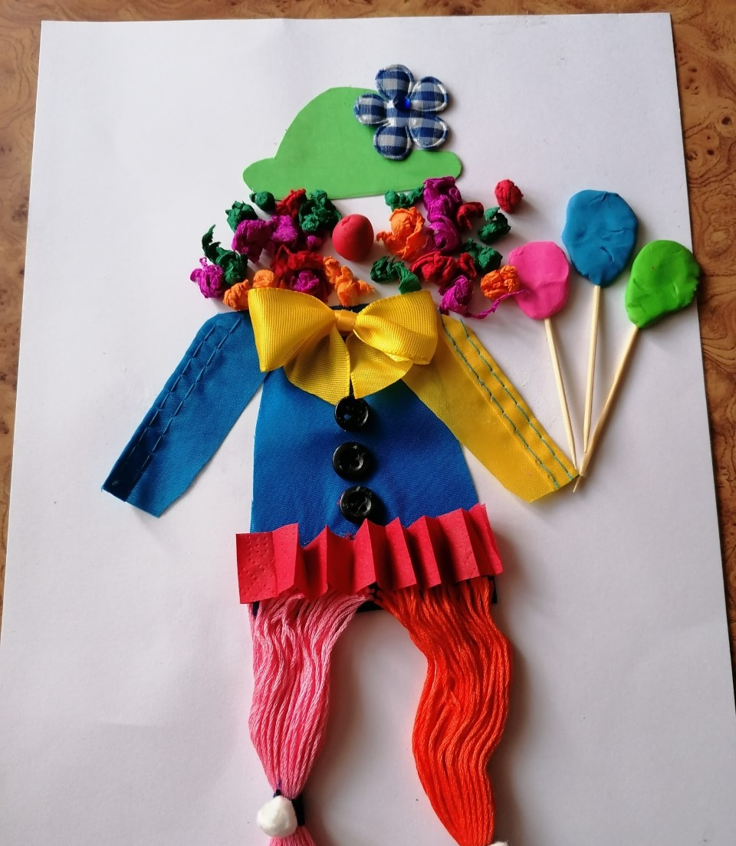
Autor projektu:
Blanka Kruk

Slide 3
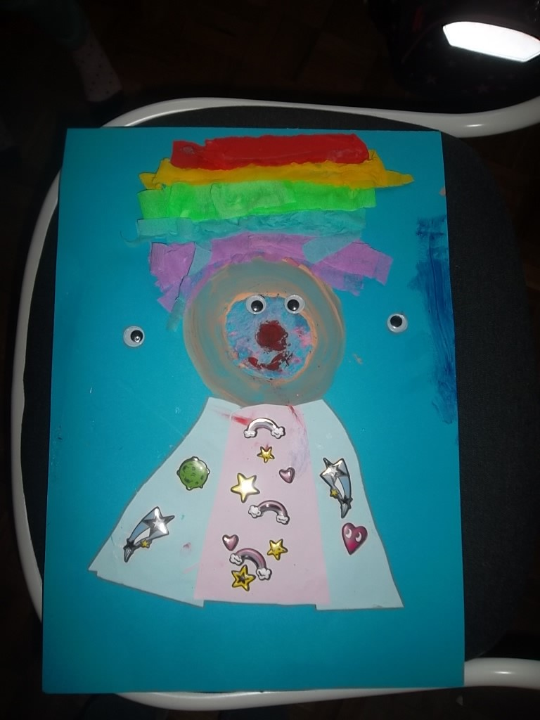
Autor projektu:
Jolka Szłapka

Slide 4
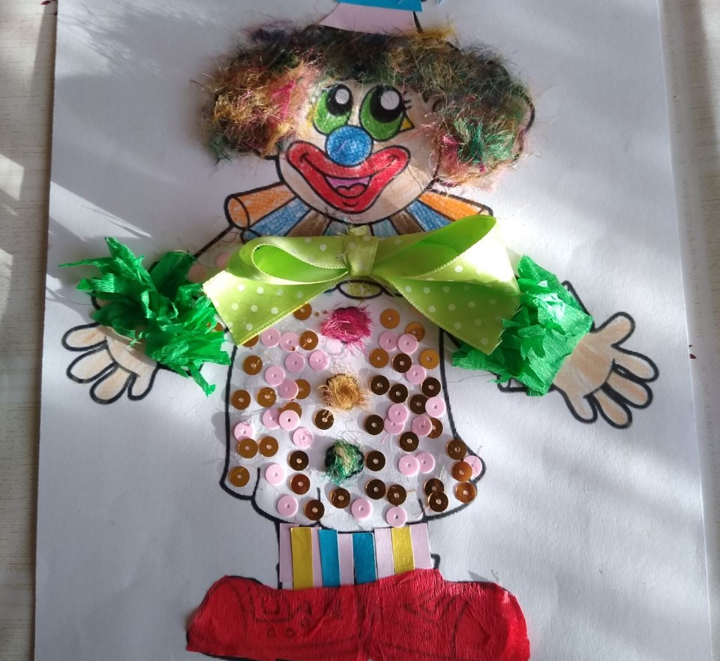
Autor projektu:
Wiktoria Olejniczak

Slide 5
Autor projektu: Franciszek Prałat

Slide 6
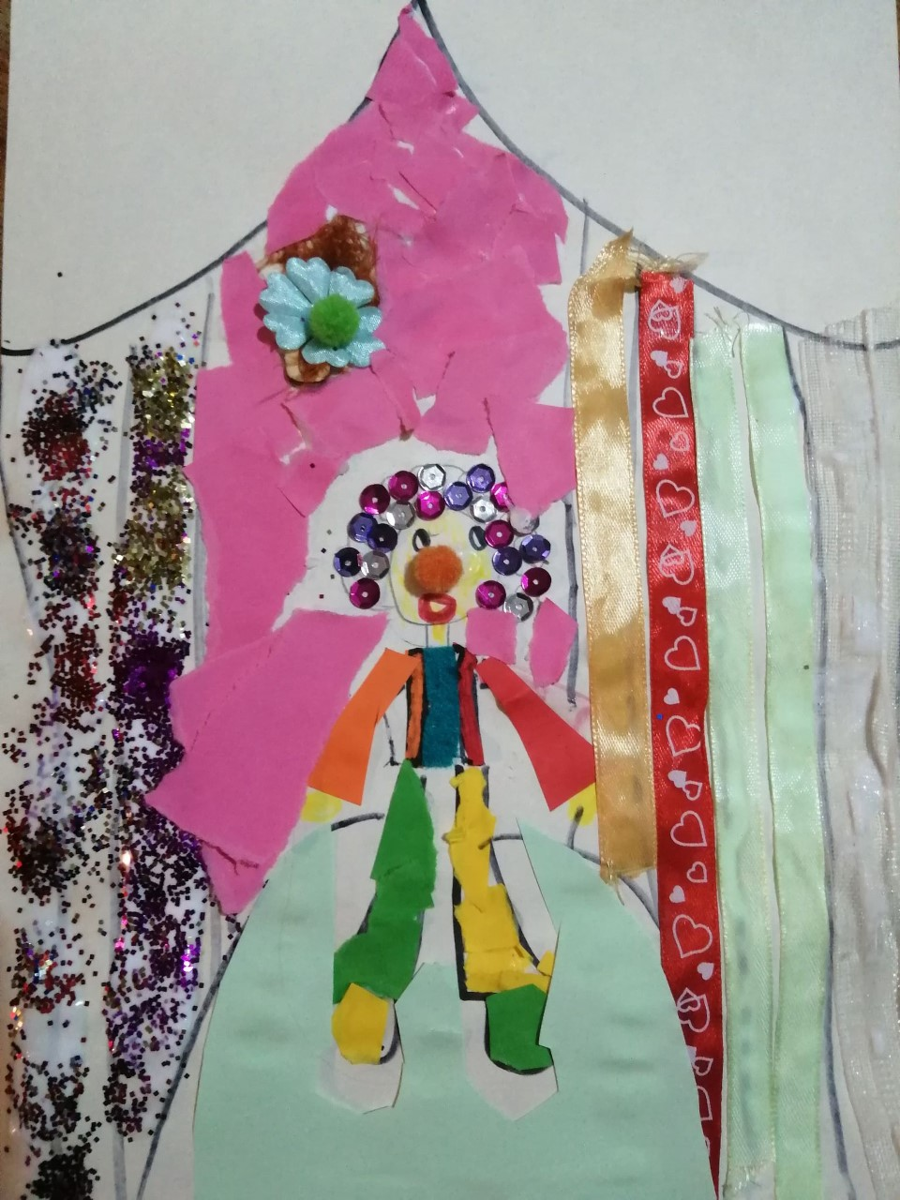
Autor projektu:
Nadia Kostrzewa

Slide 7
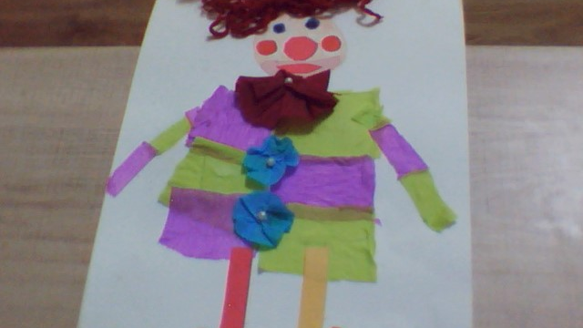
Autor projektu:
Szymek Glinkowski

Slide 8
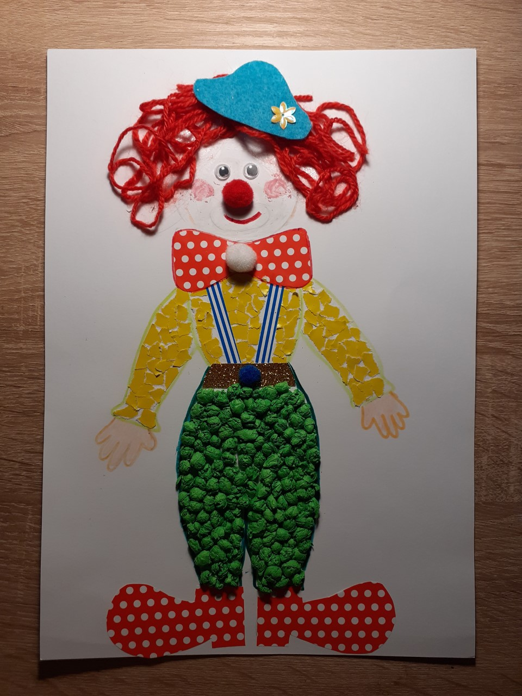
Autor projektu:
Piotr Losy

Slide 9
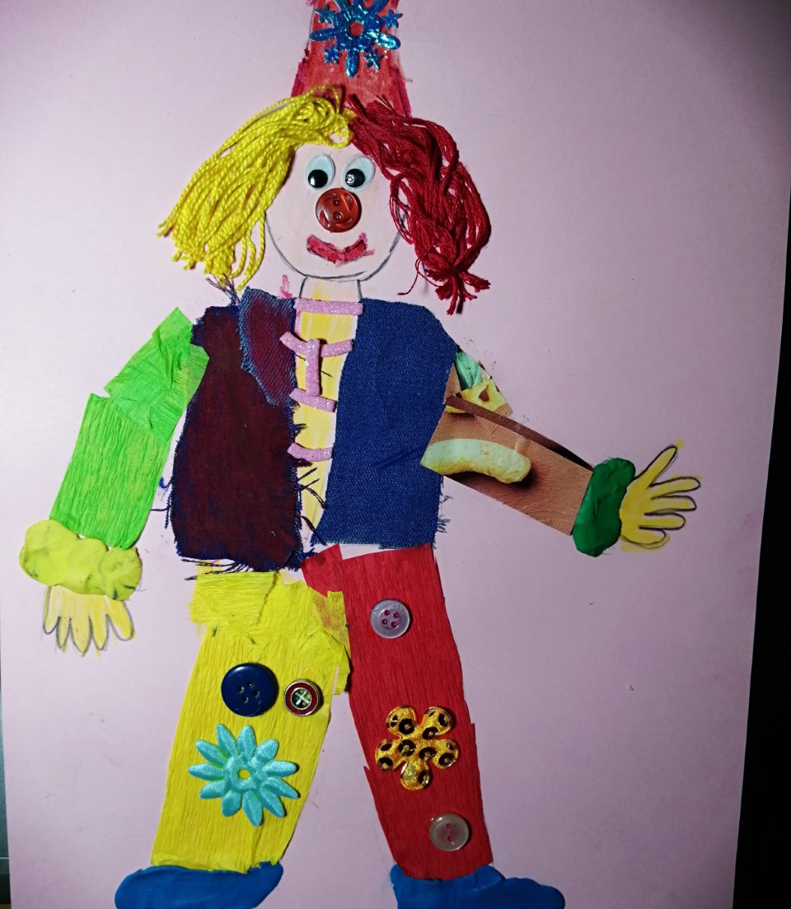
Autor projektu:
Wiktoria Wojtczak

Slide 10
Autor projektu: Mikołaj Walkowiak

Slide 11
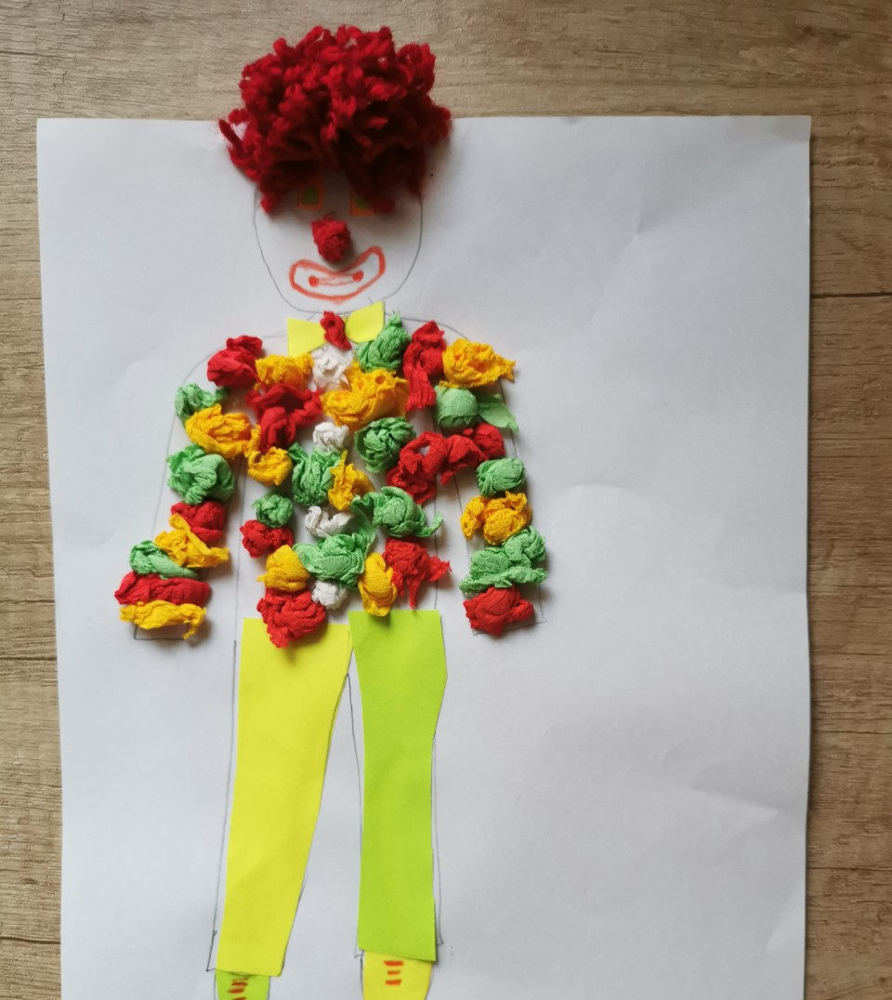
Autor projektu:
Autor projektu:
Franciszek Mikołajczyk

Slide 12
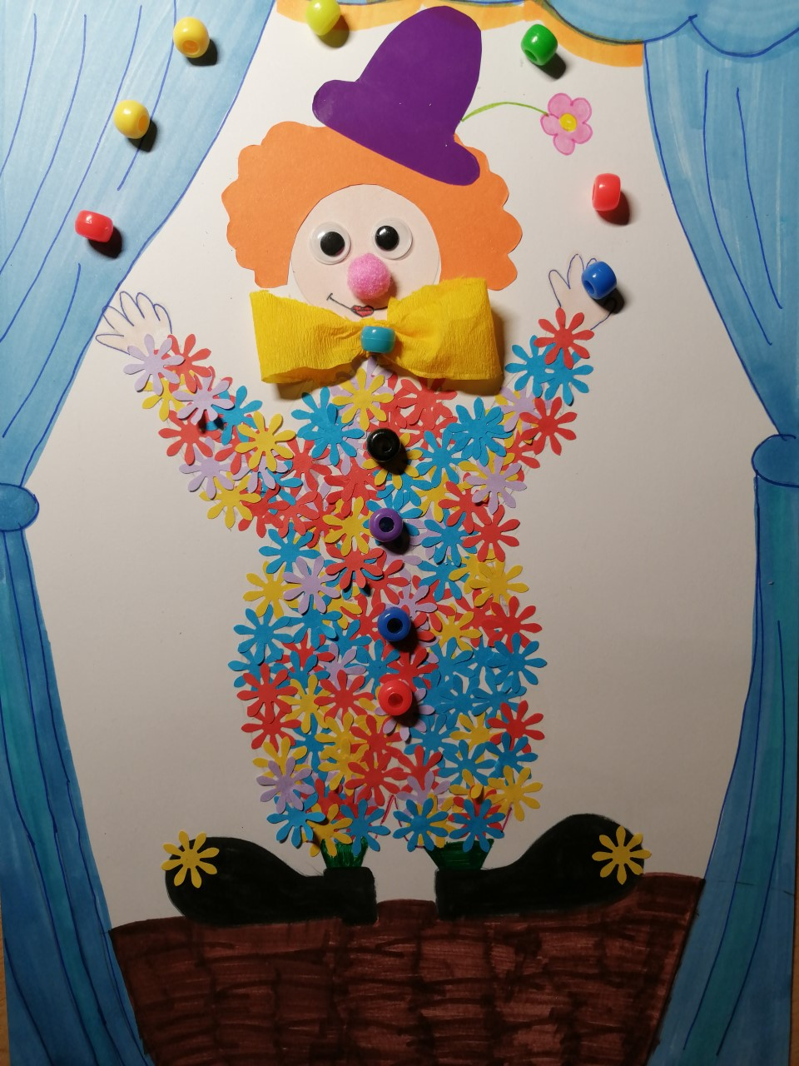
Autor projektu:
Julia Beba

Slide 13
Autor projektu: Jan Garasz

Slide 14
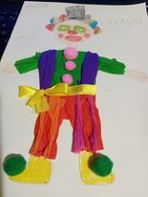
Autor projektu:
Maria Janiszewska

Slide 15
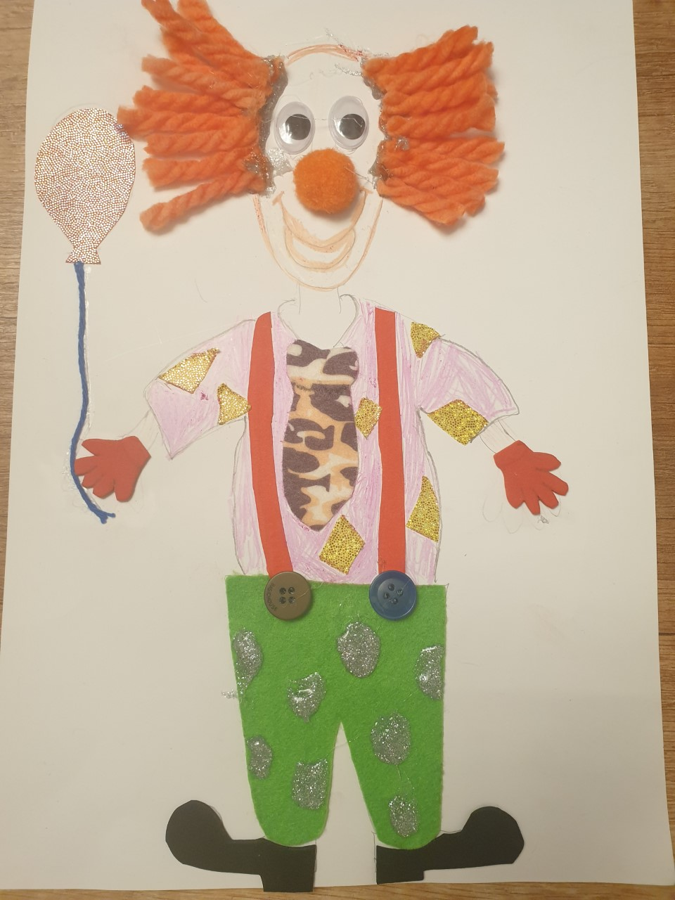
Autor projektu:
Aleksander Maćkowiak

Slide 16
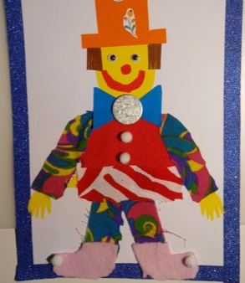
Autor projektu:
Leon Praiss

Slide 17
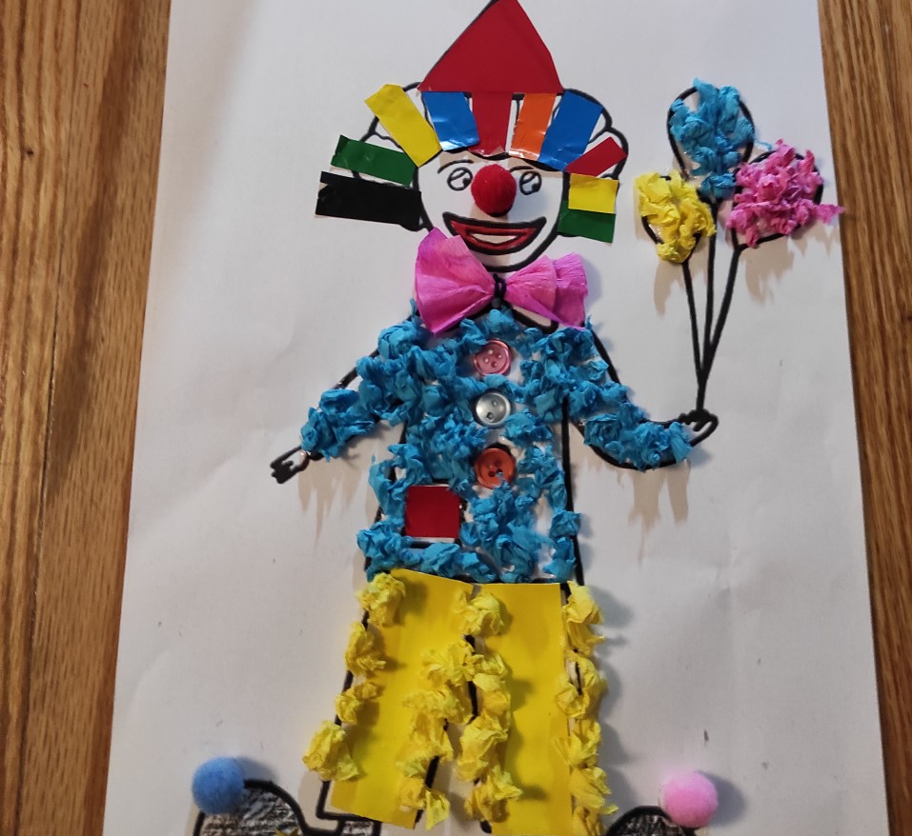
Autor projektów:
Julia Pańczak

Slide 19
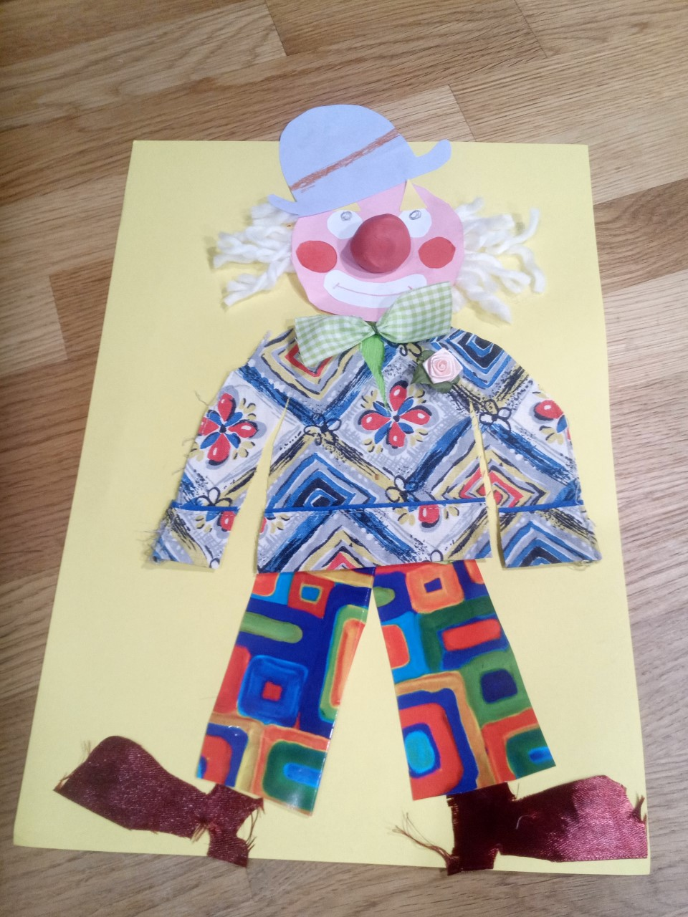
Autor projektu:
Aleksander Nowak

Slide 20
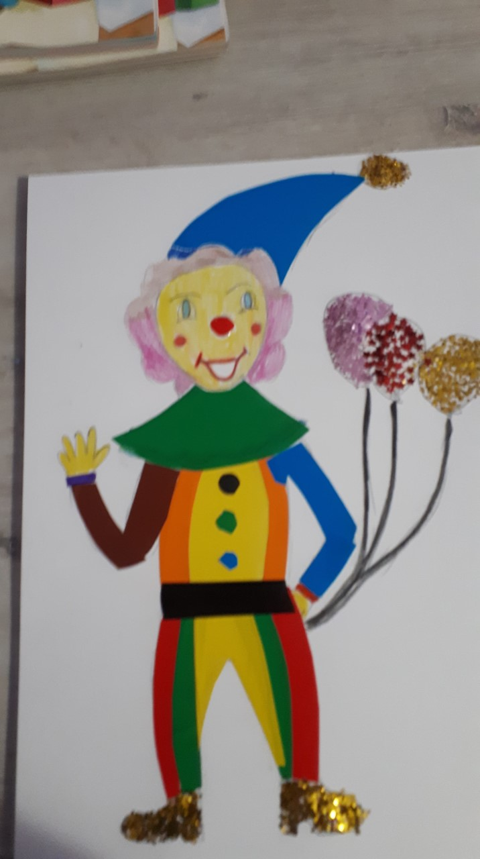
Autor projektu:
Amelka Bartkowiak

Slide 21
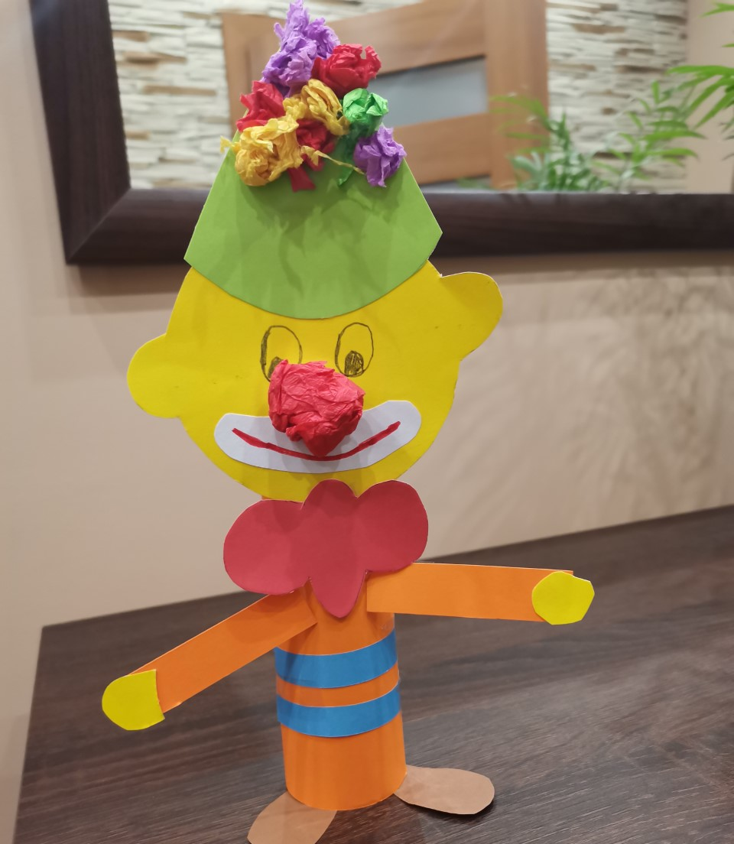
Autor projektu:
Filip Berus

Slide 22
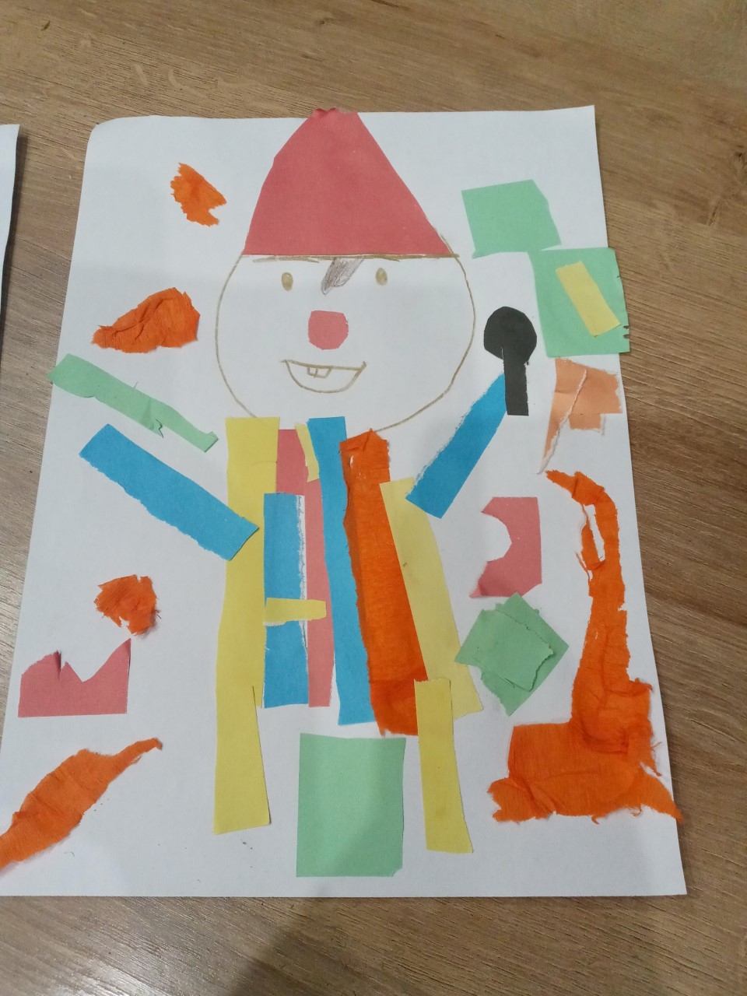
Autor projektu:
Piotr Długi

Slide 23
Autor projektu:
Nataniel Frydryszak

